Slide 1
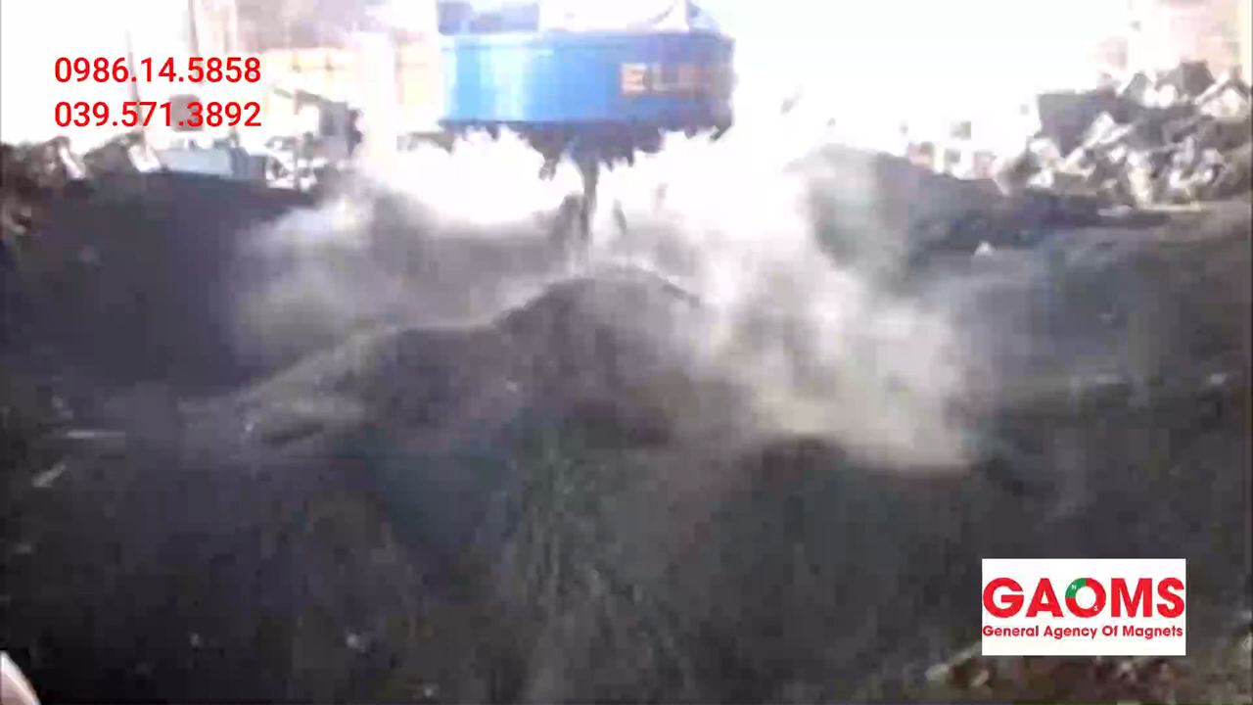
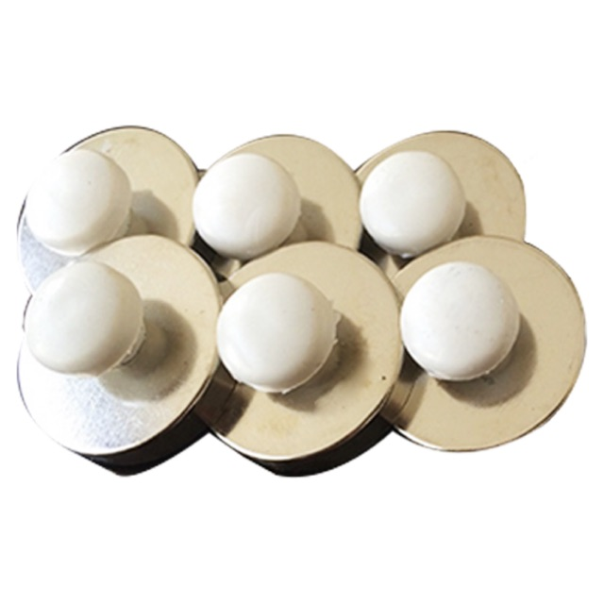
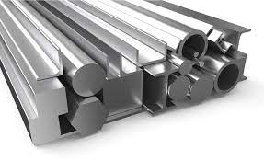
Theo các con viên nam châm gắn bảng có thể nâng 1 vật nặng vài kg không?
Trong video trên người ta sử dụng loại nam châm nào để nâng các vật có từ tính?

Slide 2
BÀI 20: CHẾ TẠO NAM CHÂM ĐIỆN ĐƠN GIẢN
- GV: Chu Hải Long -

Slide 3
Các con hãy nêu đặc điểm nổi trội của nam châm điện so với nam châm vĩnh cửu thông thường?
- Tiết kiệm chi phí
- Dễ dàng vệ sinh
- Dễ sử dụng:
+ Bật điện sẽ hút vật có từ tính, tắt điện thì sẽ không hút
+ Có thể tăng khả năng hút bằng cách tăng độ mạnh của dòng điện

Slide 4
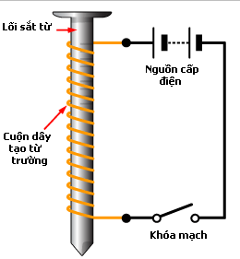
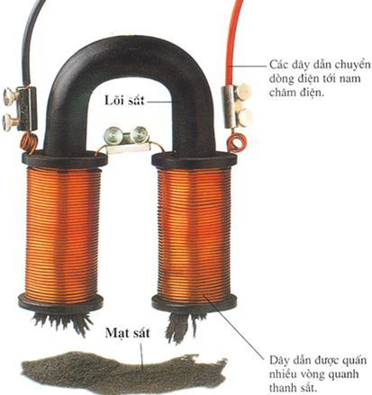
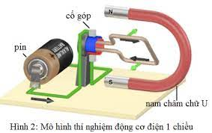
I. Nam châm điện
- Cấu tạo của nam châm điện bao gồm
+ ống dây dẫn
+ một thỏi sắt non lồng trong lòng ống dây
+ hai đầu ống dây nối với 2 cực của nguồn điện

Slide 5
I. Nam châm điện
- Cấu tạo của nam châm điện bao gồm
+ ống dây dẫn
+ một thỏi sắt non lồng trong lòng ống dây
+ hai đầu ống dây nối với 2 cực của nguồn điện
- Từ trường của nam châm điện chỉ tồn tại trong thời gian dòng điện chạy trong ống dây
- Để biết ống dây đã trở thành nam châm điện ta sử dụng kim nam châm (nam châm thử).

Slide 6
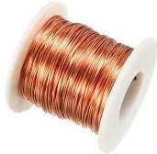
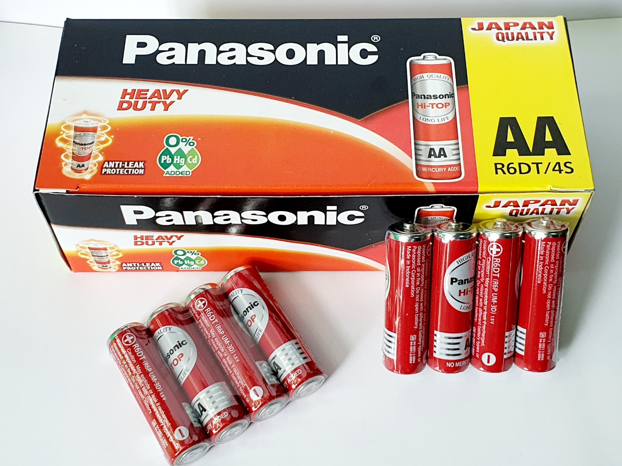

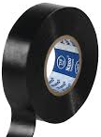

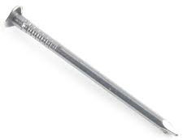
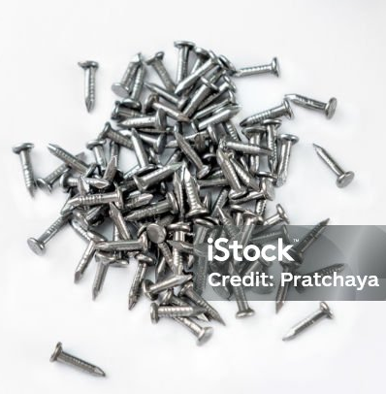
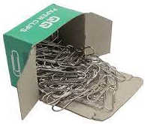

CHUẨN BỊ CHO TIẾT SAU
- 1 đoạn dây đồng - 1 cục pin AA trở lên
- Kéo - Băng dính đen
- 1 đinh sắt to và nhiều đinh sắt nhỏ/ kẹp ghim
- 1 chiếc khăn

Slide 7
II. Chế tạo nam châm điện đơn giản
*Các bước tiến hành làm nam châm điện đơn giản
- Bước 1: Chọn 1 cây đinh dài khoảng 8 - 15cm, quấn băng dính đen xung quanh
- Bước 2: Để thừa 1 đoạn khoảng 5 - 8cm ở đầu sợi dây đồng và bắt đầu cuốn dây đồng quanh cây đinh theo một hướng xác định
- Bước 3: Cuốn cho đến khi cây đinh còn thừa khoảng 2cm ở cuối thì để thừa thêm 1 đoạn khoảng 5 - 8cm rồi cắt dây dẫn
- Bước 4: Dùng kéo cạo bỏ lớp cách điện của dây đồng (khoảng 1 - 2cm ở đầu dây)
- Bước 5: Nối 2 đầu dây với mỗi đầu của cục pin C, dán băng dính đen để cố định. Cẩn thận bỏng tay do dòng điện chuyển hóa một phần thành nhiệt năng
- Bước 6: Kiểm tra nam châm điện bằng cách đưa vào gần các đinh nhỏ hoặc kẹp ghim đã chuẩn bị sẵn

Slide 8
II. Chế tạo nam châm điện đơn giản
*Yêu cầu
- Thực hành theo nhóm 5 – 6 người
- Chế tạo được nam châm điện đơn giản theo hướng dẫn
- Suy nghĩ các cách làm tăng lực hút của nam châm điện và giải thích
*Các yếu tố có thể làm thay đổi lực hút của nam châm điện
- Dòng điện càng mạnh thì nam châm điện hút càng mạnh
- Càng quấn nhiều vòng dây thì nam châm điện hút càng mạnh

Slide 9
BÀI TẬP VỀ NHÀ
Học sinh thuyết trình về cấu tạo, nguyên lý hoạt động và ứng dụng của nam châm điện trong các thiết bị:
- Tổ 3: Chuông điện
- Tổ 4: Loa điện

Slide 10
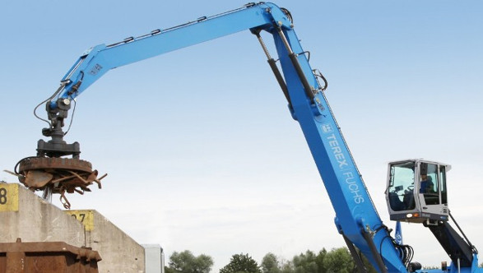
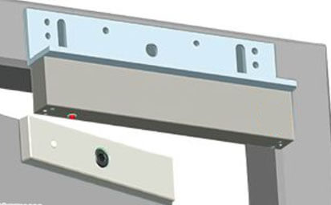

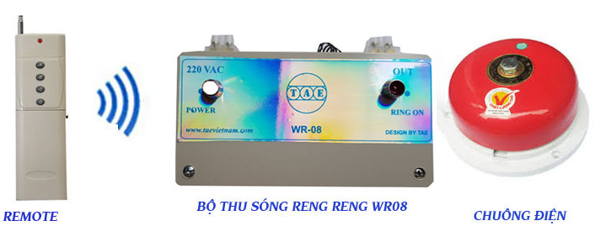
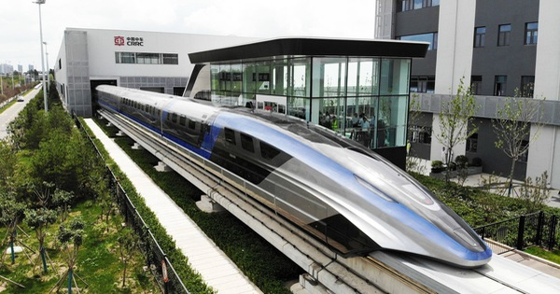
III. Ứng dụng của nam châm điện
Cần cẩu nam châm điện
Khóa điện tử nam châm
Loa điện
Chuông điện
Tàu điện từ trường

